Slide 1
CORE004 Matematika jako součást kultury
Týden 4. Analytická geometrie
7. října 2021
Jan Slovák

Slide 2
1. Za co všechno může Descartes (aneb jak vznikla „analytická geometrie)?
Od dětství patrně žijeme všichni v přesvědčení, že je kolem nás „třírozměrný prostor“ ve kterém se snadno zorientujeme pomocí „souřadnic polohy“, případně k těm třem číslům přidáme ještě čtvrté – čas. Vše si přitom asi představujeme v tzv. kartézských souřadnicích.
Poznámky:
  „kartézské“ odvozeno od Cartesius, což bylo latinské jméno René Descarta
  v současné podobě je u Descarta neuvidíme
  v angličtině „cartesian co-ordinates“
A co tedy skutečně (u)dělal Descartes?

Slide 3
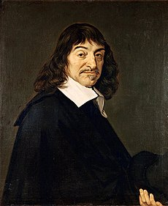
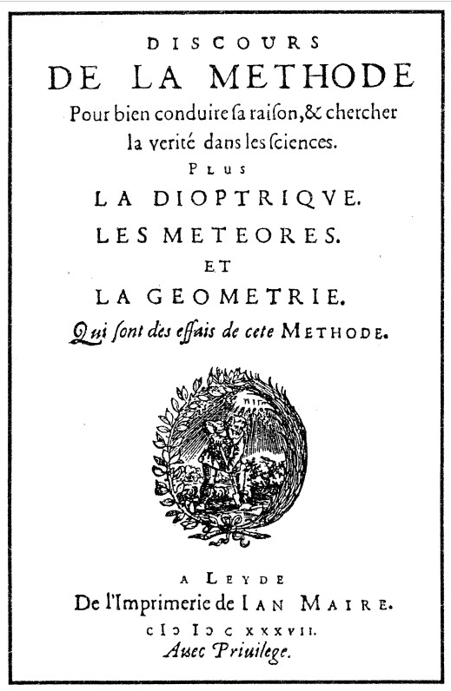
René Descartes (Cartesius), 1596 – 1650
„profesionální vědec“

Slide 4
Proč Matematika?
Snaží se vytvořit spolehlivou obecnou analytickou metodu poznání
Stručně v bodech:
  Přijímat jen to, co se mi samo představuje tak jasně a zřetelně, že o tom nemohu pochybovat.
  Každý problém rozdělit na co nejjednodušší části, které lze bezpečně poznat.
  Postupovat od jednoduchého ke složitému v pořadí.
  Sestavit úplné seznamy a obecné přehledy, aby bylo jisté, že jsme na nic nezapomněli.
Přílohy v rozpravě o metodě (optika, metorologie, geometrie) slouží jako ilustrace její účinnosti.
Na první pohled „materialista“ (svět kolem, včetně funkce vlastního těla vidí jako „mechanický systém“), vnímá ale Boha jako „nestvořenou“ substanci, vedle které odlišuje „svět těles“ a substanci s „atributem myšlení“ (neprostorový, netělesný duch).

Slide 5
Proč Matematika?
Descartes je skeptik, poznávání světa těles pomocí smyslů má za v principu klamné, plnohodnotné poznání je jen to, které lze vyjádřit v jasných rozumových (tj. matematických) pojmech.
Hlavní a jedinou jistotu vidí v přemýšlení („cogito ergo sum“).
Ve své geometrii cíleně propojuje (antickou) geometrii s algebrou.
Podobně jako předchůdci či současníci (Viète, Fermat) navazuje na tzv. Pappovu úlohu poloze bodů vymezených geometrickými podmínkami.
Opouští přitom porovnávání veličin se stejnými „dimenzemi“ a používá „velikost úsečky“ pro vyjádření čehokoliv.

Slide 6
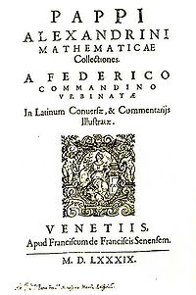
Pappus Alexandrijský
Jeden z posledních velkých řeckých matematiků (250 – 390).
Sepsal tzv. Sbírku (Synagogé, Συναγωγή), v osmi knihách
Geometrii se zabývá zejména pojednává o rovinnými a prostoromi problémy (jako trisekce úhlu, zdvojnásobení objemu krychle, aritmetické, geometrické a harmonické průměry a další)
Konstrukční úlohy (např. jak určit elipsu procházející pěti dannými body)

Slide 7
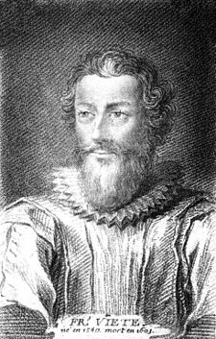
François Viète
Francouzský advokát, poradce panovníků (1540 – 1603)
Bavil se astronomií => zabýval se geometrií a algebrou
Zavedl dnes obvyklé používání symbolů pro proměnné (ale nepoužíval znak pro rovnost)
Dodnes používané jsou Viètovy vztahy mezi koeficienty a kořeny polynomů

Slide 8
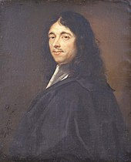
Pierre de Fermat
Francouzský právník u soudu v Toulouse (1607 – 1665)
Věnoval se i geometrii, budeme o něm slyšet ještě mnohokrát (ranné varianty infinitesimálního počtu, teorie čísel, optika)
Rukopis „Methodus ad disquirendam maximam et minimam et de tangentibus linearum curvarum“ koloval ještě před pracemi Descarta a v mnohém je předbíhá a převyšuje.

Slide 9
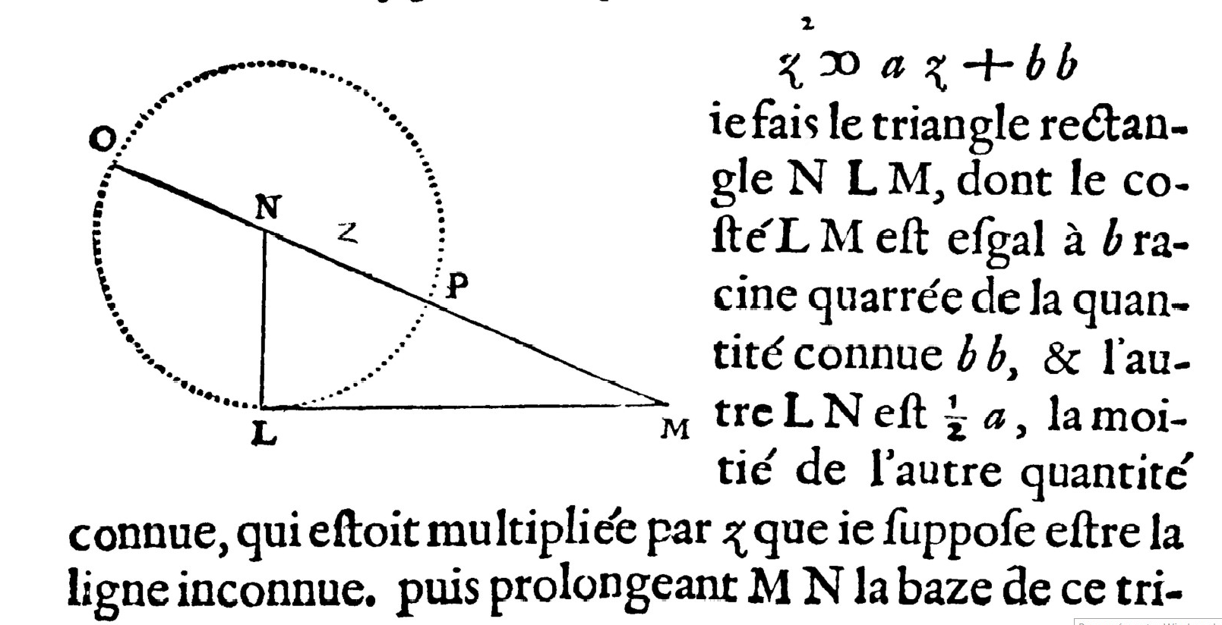
A je tedy v La Géometrie?
Příklad:

Slide 10
A kde jsou tam „kartézské souřadnice“?
Descartes používá typicky jednu (oříznutou) přímku – abscissa, na které vynáší některé ze sledovaných hodnot (jako úsečky dané velikosti), jiné veličiny pak vynáší na systém přímek vztyčovaných k abscisse pod stále stejným úhlem, zpravidla kolmo – ordinála.
Souřadnice (anglicky „co-ordinates“) jsou pak nástrojem, který zahrnuje abscissu i kolmou ordinálu, které jsou rovnoprávné.
Pro Descarta i Fermata bylo podstatné, že v typických problémech určení polohy, kde jsou svázány dvě veličiny x a y společně s pevnými dalšími parametry (jako např. u rovnice z² = ax + b² vyjádřené geometricky) jsou oba popisy, geometrický a algebraický ekvivalentní. Tak vznikla „analytická geometrie“.

Slide 11
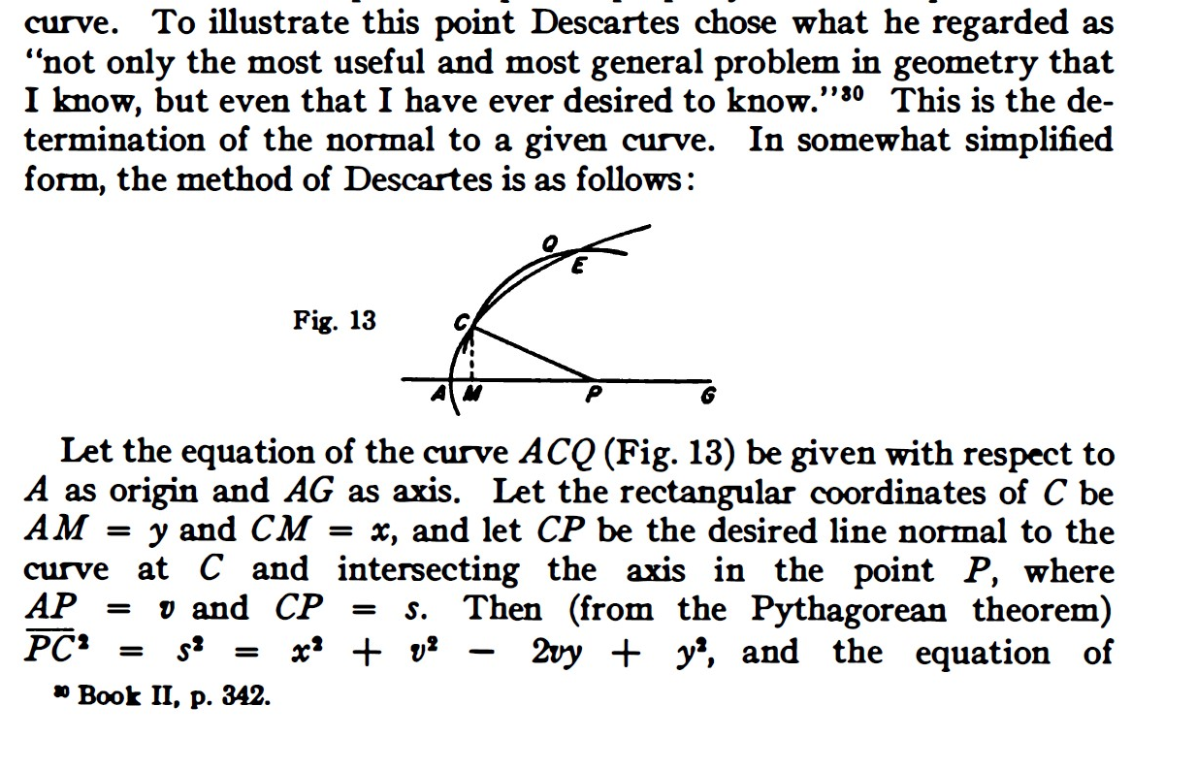
„Metody“ Descarta a Fermata

Slide 12
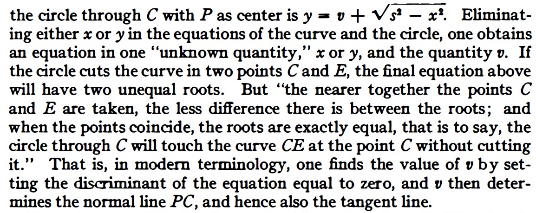
„Metody“ Descarta a Fermata

Slide 13
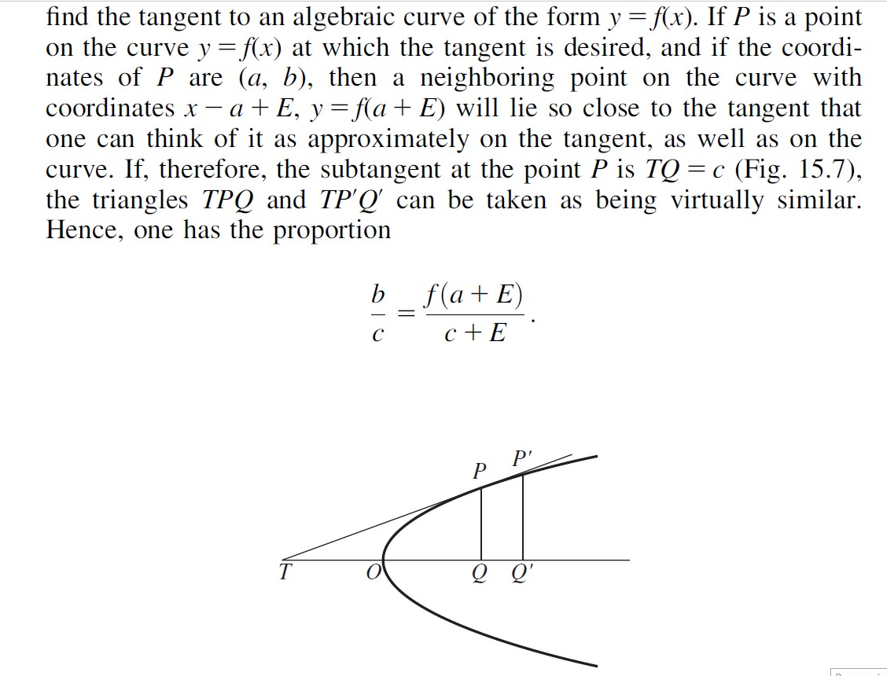
Fermat
Methodus ad disquirendam maximam et minimam et de tangentibus linearum curvarum

Slide 14
A kde jsou tam „kartézské souřadnice“?
Descartes používá typicky jednu (oříznutou) přímku – abscissa, na které vynáší některé ze sledovaných hodnot (jako úsečky dané velikosti), jiné veličiny pak vynáší na systém přímek vztyčovaných k abscisse pod stále stejným úhlem, zpravidla kolmo – ordinála.
Souřadnice (anglicky „co-ordinates“) jsou pak nástrojem, který zahrnuje abscissu i kolmou ordinálu, které jsou rovnoprávné.
Pro Descarta i Fermata bylo podstatné, že v typických problémech určení polohy, kde jsou svázány dvě veličiny x a y společně s pevnými dalšími parametry (jako např. u rovnice z² = ax + b² vyjádřené geometricky) jsou oba popisy, geometrický a algebraický ekvivalentní. Tak vznikla „analytická geometrie“.

Slide 15
2. Analytická geometrie dnes
Vektory
  lineární kombinace, lineární zobrazení a transformace,
  n-tice čísel versus „abstraktní“ vektorový prostor
  maticový počet – původně „array method“, v Číně dávno před Kristem, Cardano – Ars Magna, 1545, Jan de Witt jako nástroj pro zápis transformací - 1659, Caley a Sylvester – 19. století
Afinní geometrie
  Euler zavedl pojem „afinní“ (z latiny, „podobný“, „související“) – 1748, během 19. století už vnímána jako Euclideovská geometrie „bez volby měřítka vzdálenosti“ (Felix Klein).
Euklidovská geometrie
  Velikosti pomocí „skalárního součinu“, úhly, ve funkcionální analýze Hilbertovy prostory,
Projektivní geometrie
  Řeší „problém s paralelními přímkami“ přidáním nekonečných bodů
  Perspektiva, projekce, postupně rozvíjeno od Pappa (3. st.), přes Keplera a Desarguese (17. st.), k Möbius a Plücker (19. století, algebraická geometrie)

